Slide 1
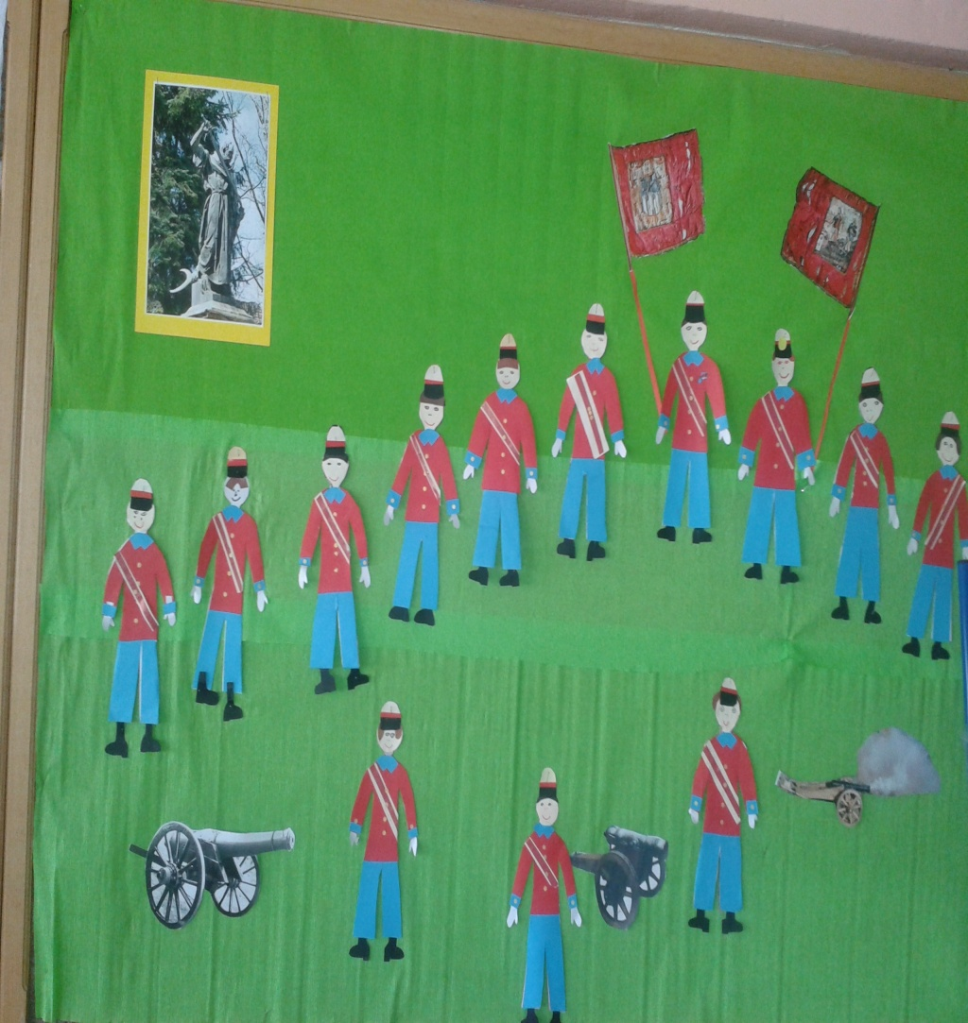
ŠKOLSKI PROJEKT RAZREDNE NASTAVE
GRGUREVO
Izradila: mr.sc.Lidija Pecko, mentor

Slide 2
CILJ
Spoznati važnost obilježavanja Grgureva u našem gradu
Istraživanje i usvajanje znanja o kulturnim i povijesnim događajima, znamenitostima i posebnosti našega grada

Slide 3
NAMJENA
Upoznati aktivnosti koje se provode u obilježavanju Grgureva
Razvijanje svijesti o čuvanju povijesnih vrijednosti i ljubavi prema svom rodnom gradu i užem zavičaju.

Slide 4
Međukulturna dimenzija – zavičajni identitet
CILJ:
Razviti kod učenika osobni, zavičajni ( te nacionalni, hrvatski domovinski) identitet i poticati interkulturalnu otvorenost i komunikaciju

Slide 5
ISHODI:
Određuje svoj identitet i navodi neka od njegovih najvažnijih obilježja
Nabraja kulturne razlike koje postoje u razrednom odjelu
Razumije i poštuje druge učenike te tako pridonosi razvoju razredne zajednice kao cjeline
Koristi vještine interkulturalne komunikacije
Razumije da kulturne razlike obogaćuju razredni odjel i školu ako se svi međusobno poštuju

Slide 6
Ekološka dimenzija – Izvanučionička nastava
CILJ:
Razviti kod učenika svijest o pravu na zdrav okoliš i odgovornost pojedinca za održivi razvoj zajednice

Slide 7
ISHODI:
Objašnjava svoju ulogu u održavanju čistoće prostora i predmeta
Prepoznaje važnost očuvanja okoliša i odgovornim ponašanjem pridonosi njegovu očuvanju
Objašnjava važnost čuvanja vode i el. energije u odnosu na zaštitu okoliša
Sudjeluje u akcijama prikupljanja starog papira,limenki, baterija…

Slide 8
Metode, oblici rada, učenja
Metoda intelektualnog rada
Metoda skupnog rada
Suradničke metode
Kritičko razmišljanje
Istraživačko učenje
Metoda pisanih radova
Metoda likovnih i grafičkih radova
Individualni rad, rad u paru, skupni rad
Plenarni rad
Timski rad
Projektno učenje

Slide 9
Resursi
Internet
Enciklopedije
Stručna literatura
Časopisi, novine
Hamer – papiri
Likovni pribor
Zorna stvarnost

Slide 10
VREMENIK
Od 9.ožujka do 15.ožujka 2015.
NAČIN VREDNOVANJA
Učeničke bilješke, zapažanja, osvrti na naučeno, učeničko iskazivanje novih ideja i rješenja do kojih su došli, učenički radovi
NOSITELJI
Učenici i učiteljice razredne nastave 2014./2015.šk.god.

Slide 11
1.izbor problema (pronalaženje teme)
Prepoznavanje problema bliskog sudionicima projekta kroz osobno iskustvo, razgovor s vršnjacima, roditeljima, učiteljima…
Rasprava i odabir problema kojim će se razred ili skupina baviti.
Dogovor na Školskom stručnom vijeću učitelja razredne nastave u rujnu 2014.g. o nazivu školskog projekta Grgurevo

Slide 12
2. korak: istraživanje problema
Praćenje tiska i ostalih medija.
Istraživanje u knjižnici, udžbenicima, enciklopedijama, rječnicima, Internetu…
Prikupljanje različite literature (slikovnice, časopisi, enciklopedije, tražili po internetu sve što nas je zanimalo…), koja nam je pomogla da upoznamo što više pojedinosti o našem gradu.

Slide 13
3. korak: moguća rješenja problema
dijeljenje razreda u manje skupine;
svaka skupina u razredu raspravlja i oblikuju najbolji način rješavanja problema;
utvrđuju se načini, pristupi, postupci koji mogu pomoći u rješavanju problema (pedagozi, psiholozi, roditelji).
Svaki razred sa svojim učiteljicom se dogovara o načinu realizacije projekta

Slide 14
4. korak:izbor najboljeg pristupa rješenju problema
Predstavnici svakog razreda (učenici i učiteljice) su objašnjavali svoja zaduženja.
Projekt će se provoditi 7 dana, a realizacija će biti od 9.ožujka do 15.ožujka 2015.

Slide 15
1.a - planira šetnju gradom, upoznavanje znamenitosti našega grada, te običaje prigodom Grgureva
1.b – šetnja gradom, upoznavanje kulturnih znamenitosti i običaja vezanim za Grgurevo
1.c – šetnja gradom – upoznati znamenitosti našega grada
2.a – integrirani dan: hrvatski jezik, priroda i društvo, glazbena kultura, likovna kultura, tjelesna i zdravstvena kultura

Slide 16
2.c – Priroda i društvo – izvanučionična nastava: Znamenitosti našega grada, hrvatski jezik,likovna kultura, integrirani dan
2.d – integrirani dan: hrvatski jezik, priroda i društvo, glazbena kultura, likovna kultura, tjelesna i zdravstvena kultura, sat razrednika
3.a i 3.b. – integrirani dan: : hrvatski jezik, glazbena kultura, likovna kultura, sat razrednika
3.c - , integrirani dan
4.a – prezentacije, stare građevine u Požegi, znamenite osobe, Požega nekad i danas

Slide 17
4.b – šetnja gradom, obilazak sva tri gradska trga, izrada makete grada Požege, integrirani dan
4.c – šetnja gradom do kapelice Sv.Vida, prepoznati znamenitosti grada, običaje proslave Grgureva, predavanje o postrojbi Grgura, promatranje topova, analiza reljefa, šetnja Požeškom gorom

Slide 18
5. korak: plan djelovanja
- učenici imaju 7 dana kako bi razvili plan akcije, odnosno planiraju aktivnosti koje će se poduzeti kako bi se provelo rješavanje problema;
- izrađuje se dokumentacijska mapa

Slide 19
6. korak: predstavljanje plana ostalima - akcija
predstavljanje projekta učenicima, roditeljima, učiteljima škole, lokalnoj zajednici;
Upoznali smo ostale učitelje i ravnateljicu s našim planom

Slide 20
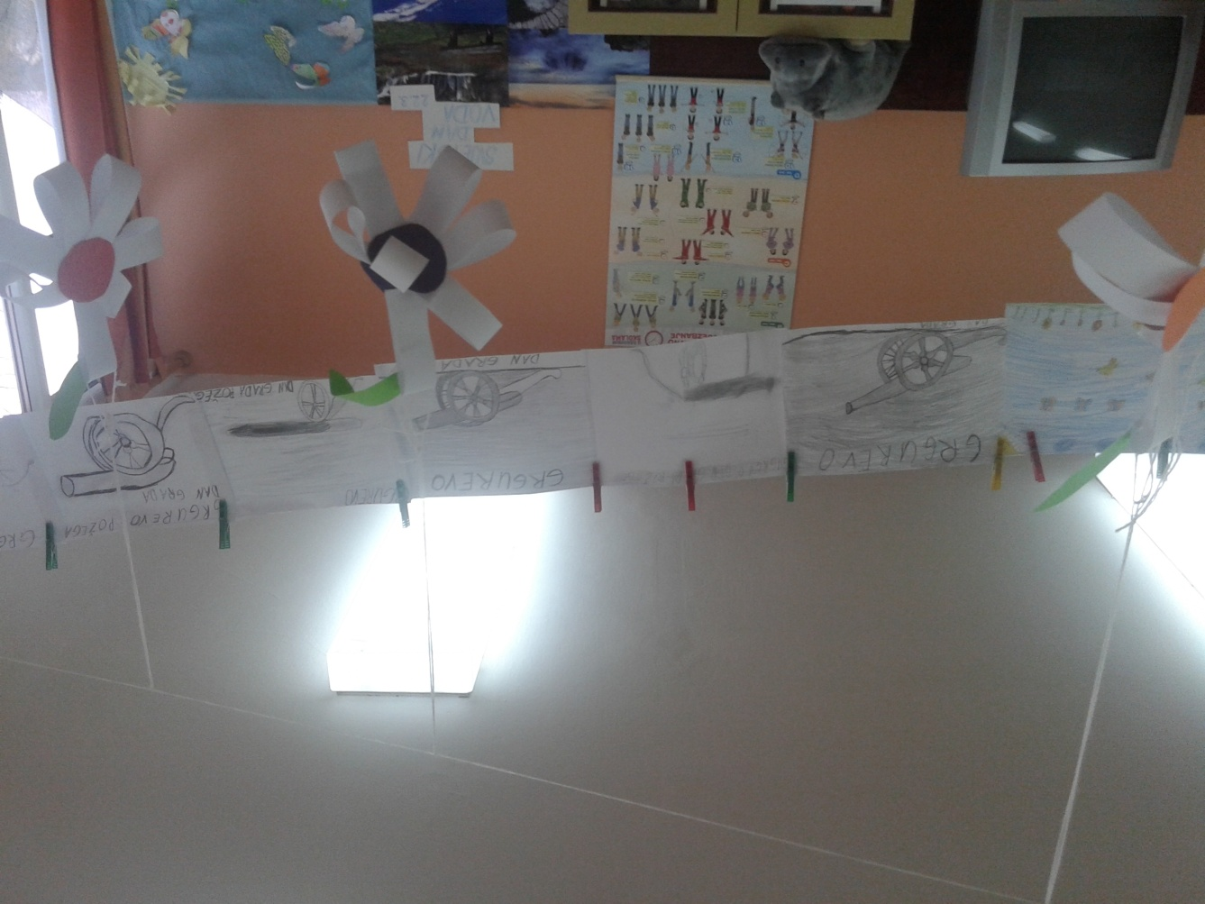
1.a- šetnja gradom, upoznavanje znamenitosti našega grada, te običaje prigodom Grgureva , integrirani dan

Slide 21
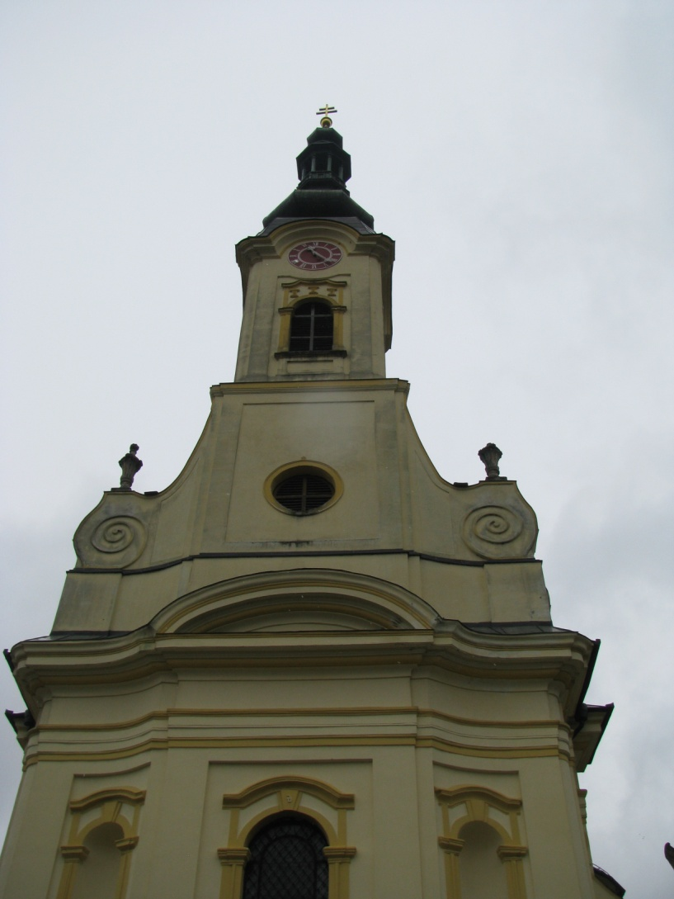
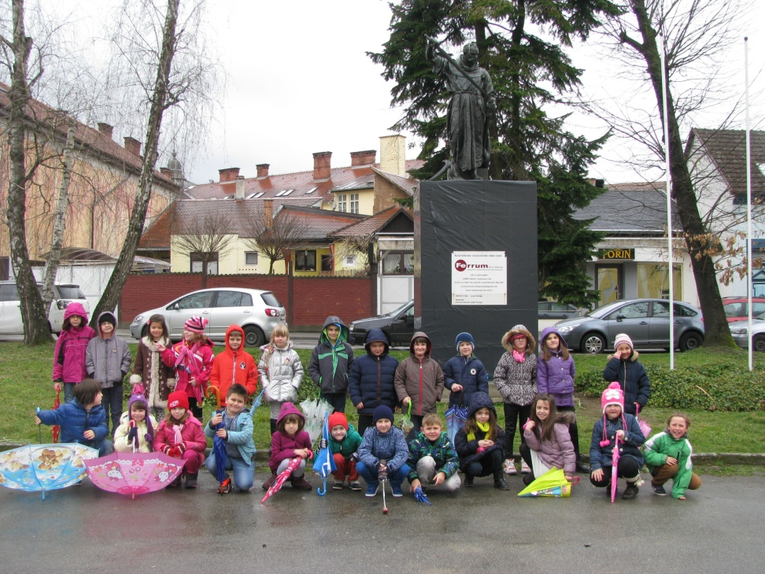
1.a

Slide 22
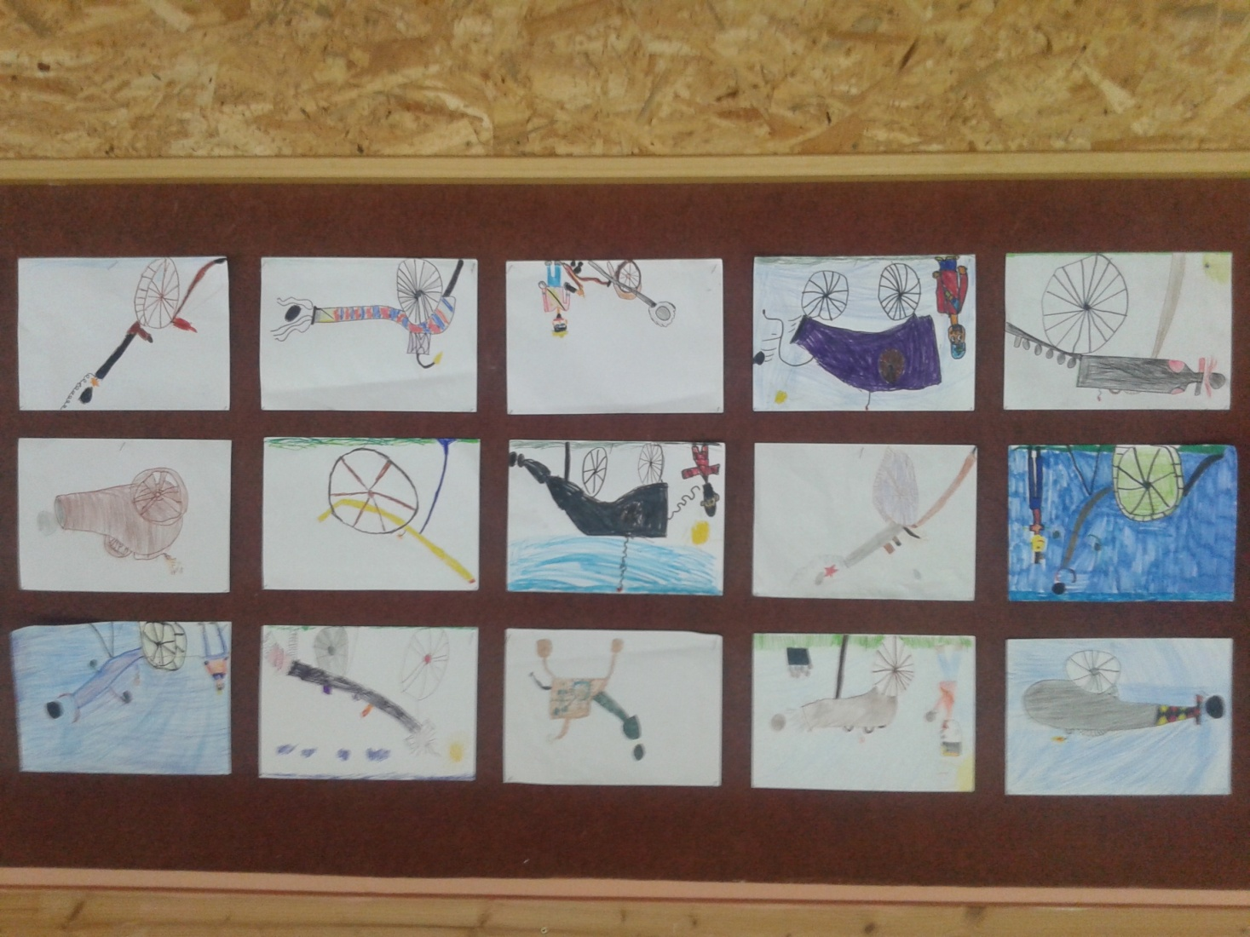
1.c - šetnja gradom – upoznati znamenitosti našega grada, integrirani dan

Slide 23
2.a – integrirani dan
Glazbena kultura – Pjesme Požeštine: Baja i seka
Likovna kultura – sve vrste crta – Grgurevo (olovka)
Priroda i društvo – smještaj i reljef Požege, gospodarsko, kulturno, obrazovno središte (surdaničko učenje)
Hrvatski jezik – Moja grad – jezično izražavanje
Tjelesna i zdravstvena kultura – Slavonsko kolo

Slide 24
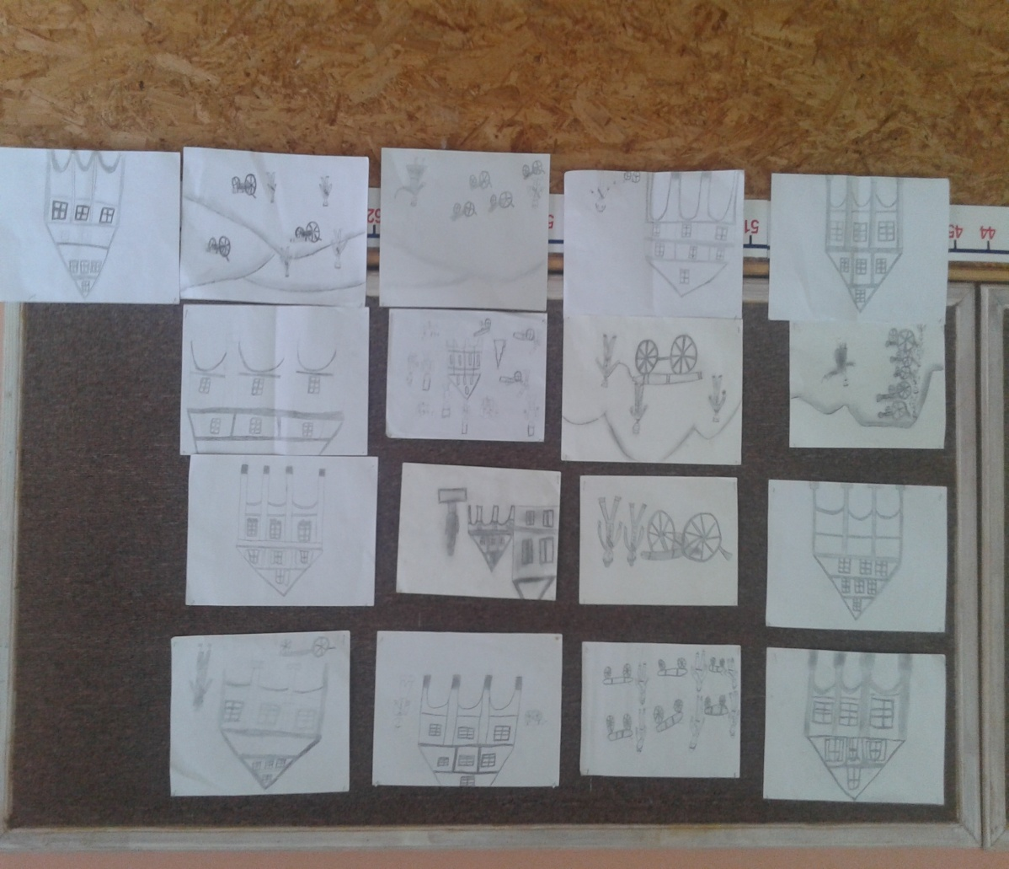
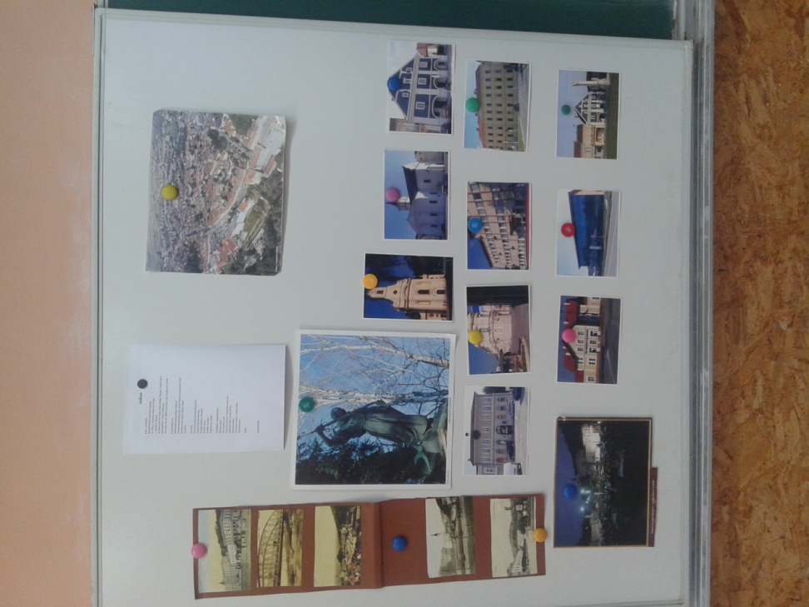
2.a

Slide 25
2.c
Priroda i društvo – izvanučionična nastava: Znamenitosti našega grada
Hrvatski jezik – usmeno i pismeno izražavanje Moj grad
Likovna kultura – Moj grad, slikanje, čistoća boje

Slide 26
2.d – integrirani dan
Hrvatski jezik – usmeno i pismeno izražavanje – Moj grad, Dobriša Cesarić - Slap
Glazbena kultura – stvaranje malih ritamskih cjelina o pjesmi Slap (uglazbljivanje)
Likovna kultura – Oblikovanje na plohi, Slikanje, čistoća boje
Priroda i društvo - Prigodna tema, Zanimanja ljudi zavičaja
Sat razrednika – virtualna šetnja Gradom

Slide 27
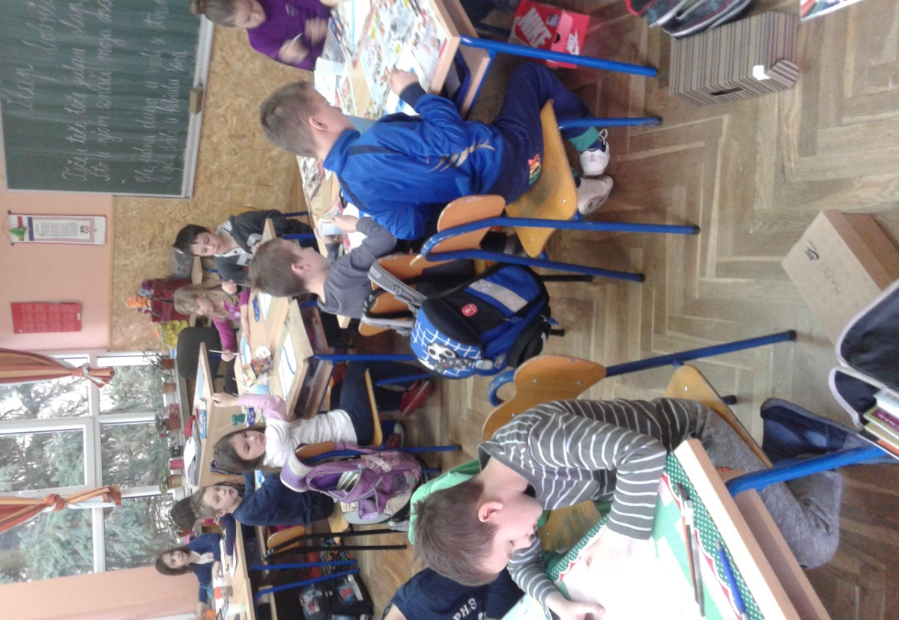
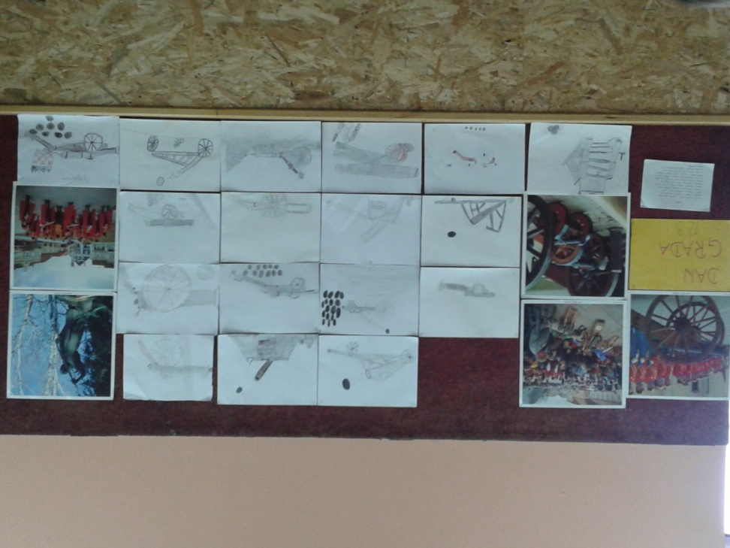
2.d

Slide 28
3.a i 3.b – integrirani dan
Sat razrednika – upoznavanje znamenitosti grada
Likovna kultura – Crtačka tekstura, spomenik fra Luki Ibrišimoviću, olovka
Hrvatski jezik – Sokol ponad Požege, D.Horvatić
Glazbena kultura – Pjesme i plesovi Požeštine – učenje jednog tradicionalnog plesa i pjesme iz Požege i okolice
Legende o Požegi

Slide 29
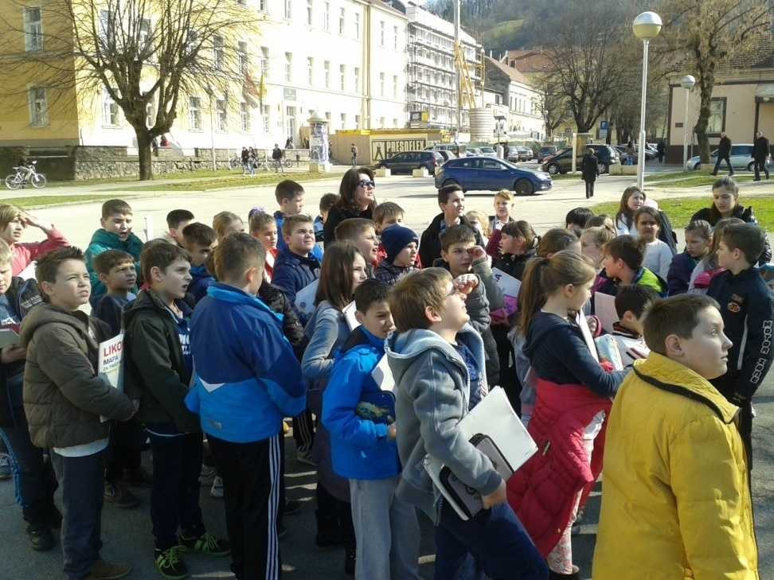
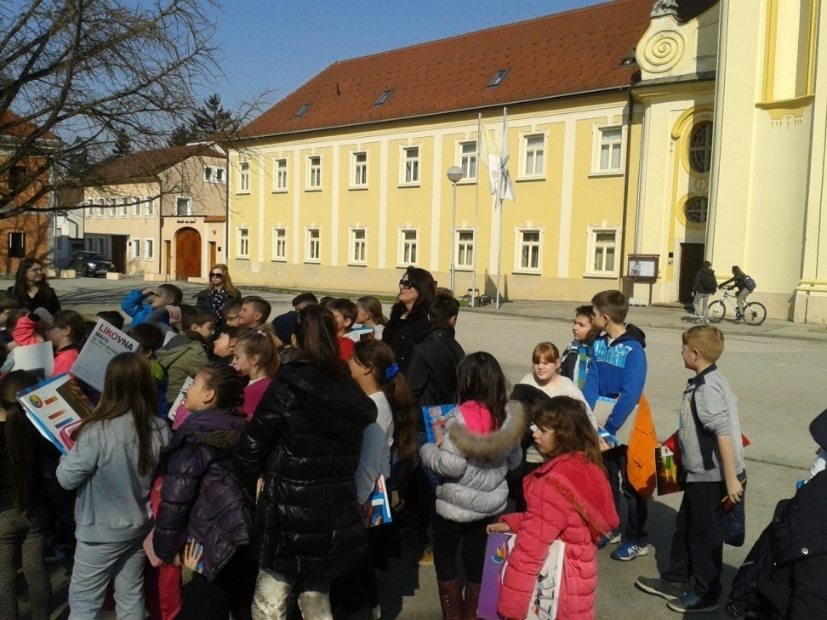
3.a i 3.b

Slide 30
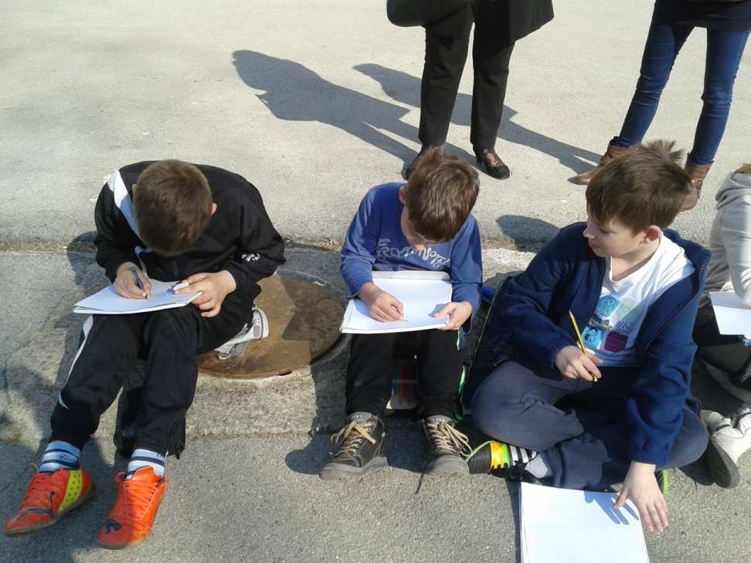
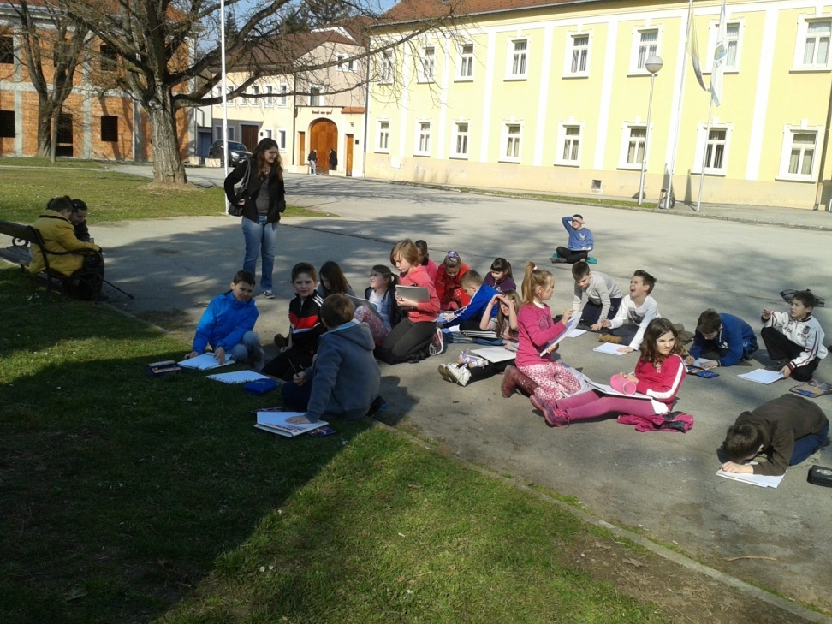
3.a i 3.b

Slide 31
3.C – integriran dan
CILJ: Cjelovit doživljaj jezično-umjetničkoga i povijesnog nastavnog područja i nastavnih aktivnosti , zajedničko aktivno sudjelovanje učenika uz međusobno uvažavanje i djelovanje.
OBRAZOVNA POSTIGNUĆA: upoznati važne kulturno-povijesne spomenike zavičaja,znamenite Požežane,obraditi nekoliko pripovijetki Zlate Kolarić Kišur; istraživati i povezivati na temelju povijesnih izvora (predmeti, fotografije, mape, karte...)
ISHODI UČENJA: izdvaja važnije događaje iz prošlosti zavičaja i opisuje ih temeljem kulturno- -povijesnih spomenika zavičaja; nabraja i imenuje kulturno-povijesne spomenike zavičaja

Slide 32
Zadaci po predmetnim područjima:
HRVATSKI JEZIK- obrada nekoliko pripovijetki Zlate Kolarić Kišur
MATEMATIKA-Zanimljivi zadaci iz matematike, zadaci riječima vezani uz prošlost i događaje iz prošlosti
PRIRODA I DRUŠTVO –
a) odrediti koji su važniji kulturno-povijesni spomenici u zavičaju; upoznati kako su živjeli ljudi koji su u prošlosti živjeli na prostorima zavičajne regije
b) razvijati sposobnost promatranja, razlikovanja, imenovanja i opisivanja kulturno-
-povijesnih spomenika iz zavičaja (starih predmeta i građevina) te istraživanja prošlosti zavičaja temeljem povijesnih izvora
c) poticati učenike na upoznavanje, posjećivanje i čuvanje kulturno-povijesnih spomenika; osvijestiti važnost očuvanja kulturno-povijesnih spomenika za naše potomke
LIKOVNA KULTURA – portreti znamenitih Požežana ( pastele )

Slide 33
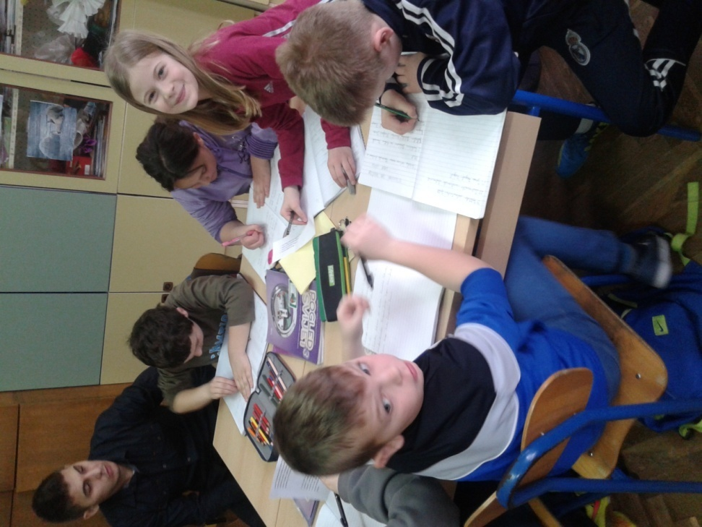
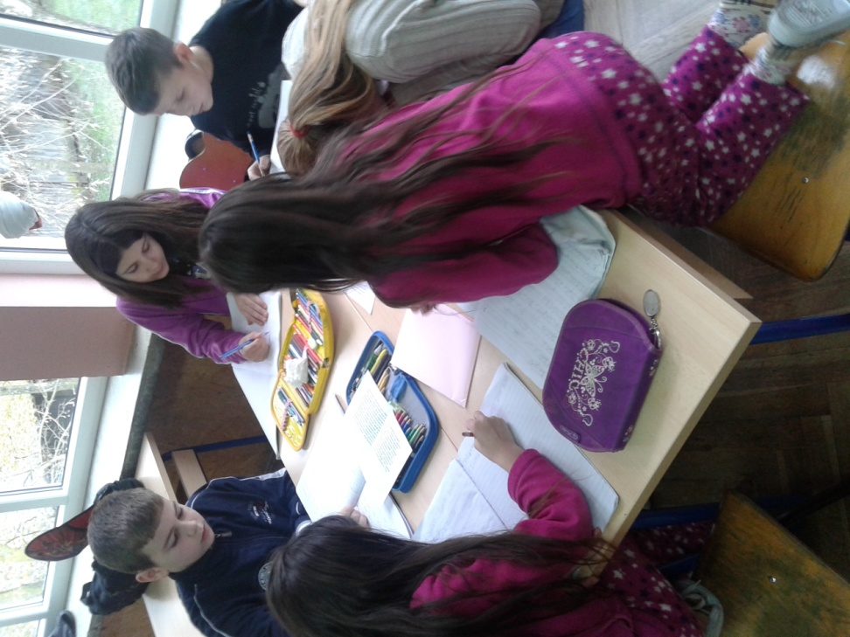
3.c

Slide 34
4.a
Izradili prezentacije PPT, stare građevine u Požegi,
znamenite osobe,
Požega nekad i danas, gledali 3. a i 3.b

Slide 35
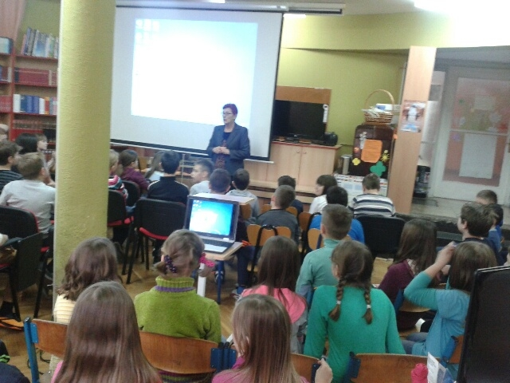
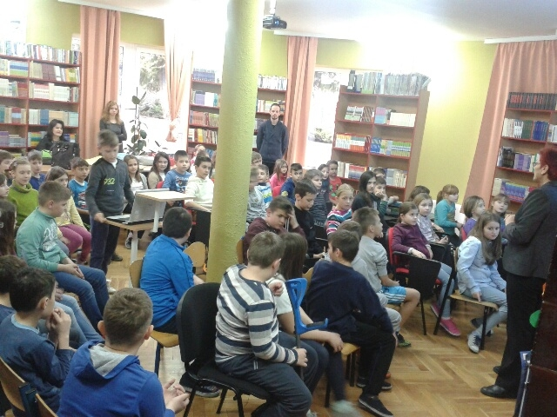
4.a

Slide 36
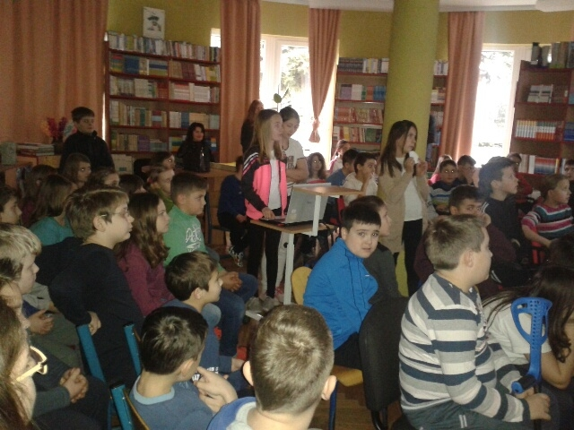
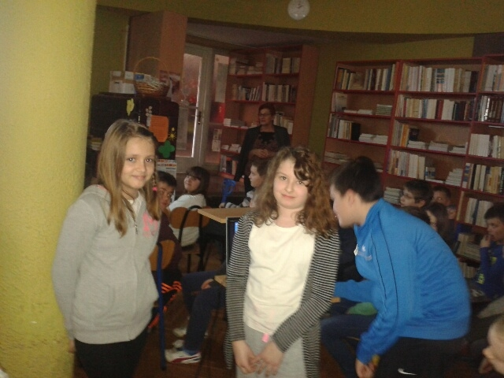
4.a

Slide 37
4.b
šetnja gradom, obilazak sva tri gradska trga, izrada makete grada Požege, integrirani dan
Likovna kultura – maketa ustanova i znamenitosti grada Požege
Hrvatski jezik – stvaralačko pisanje, samostalni oblik sastava o svom gradu

Slide 38
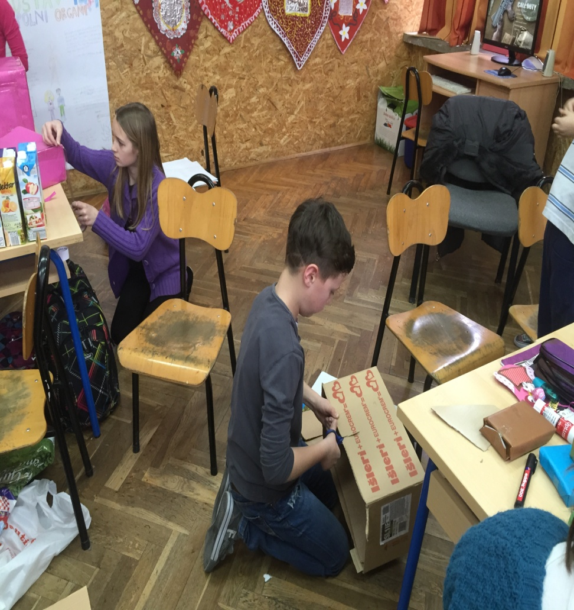
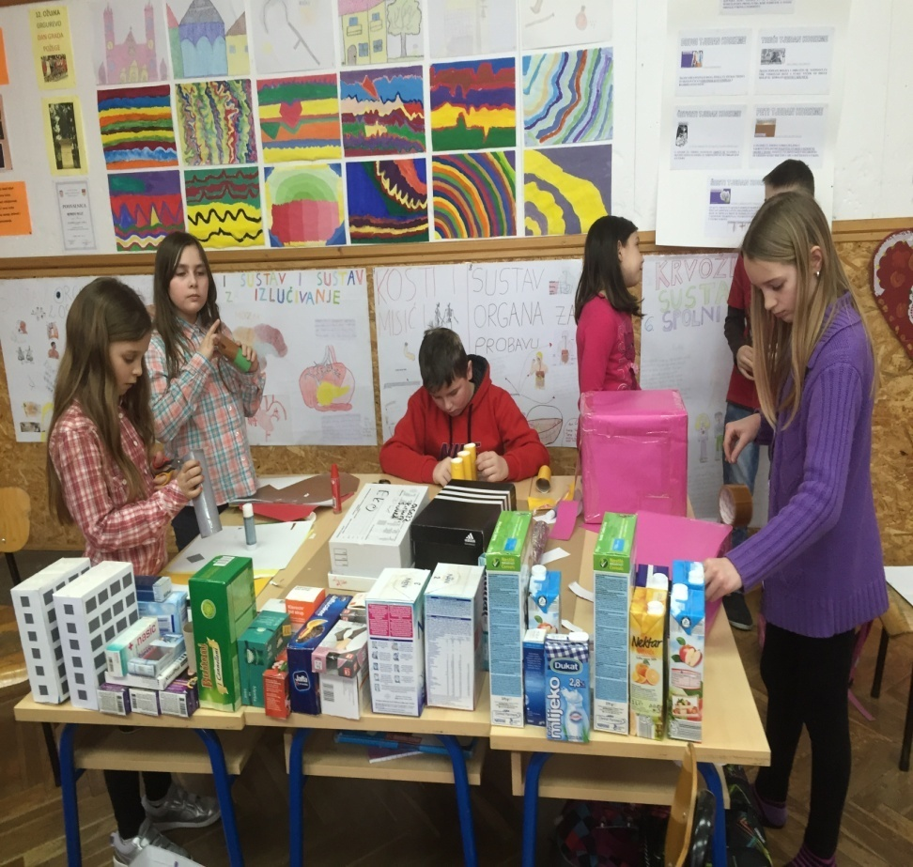
4.b

Slide 39
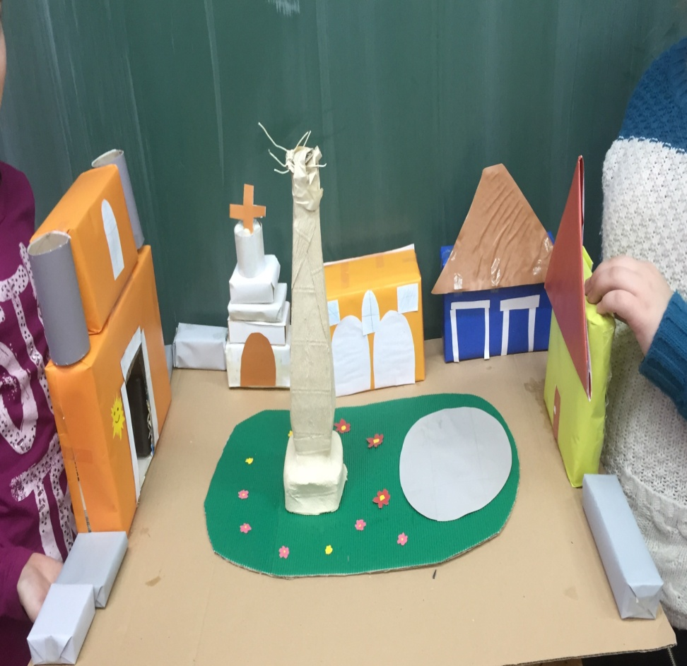
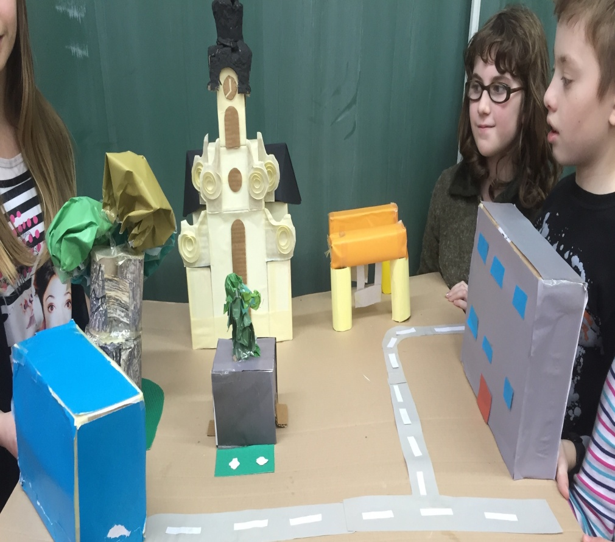
4.b

Slide 40
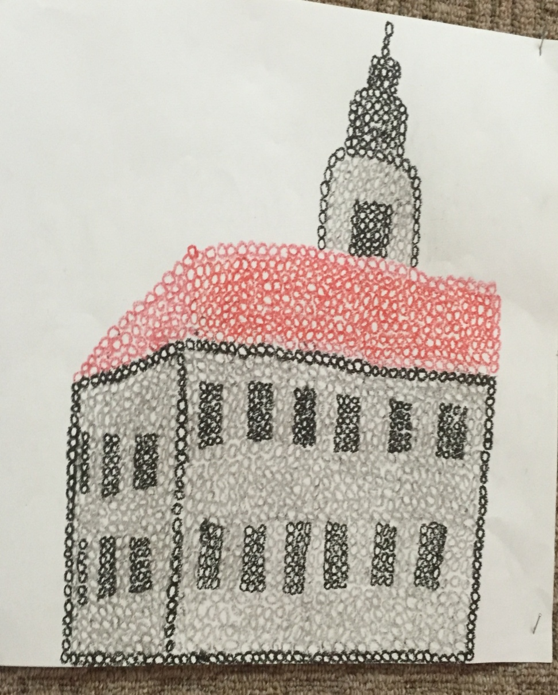
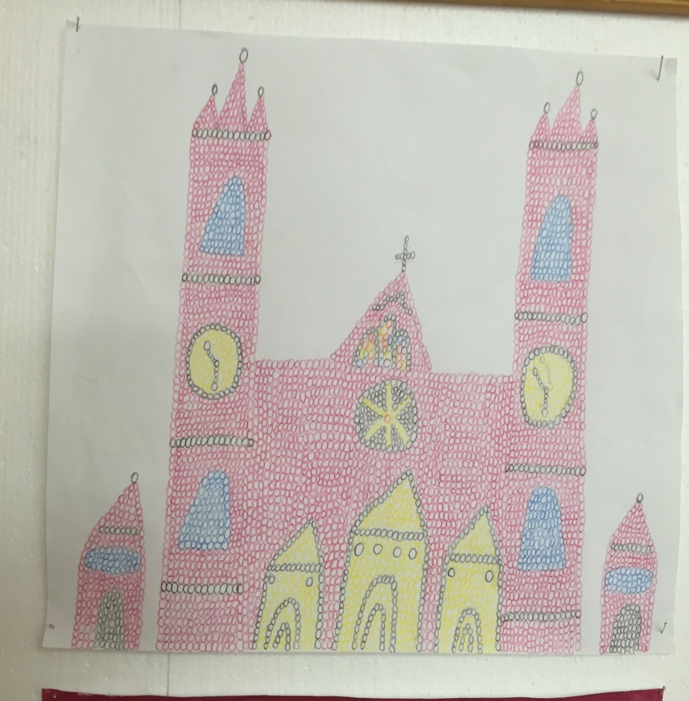
4.b

Slide 41
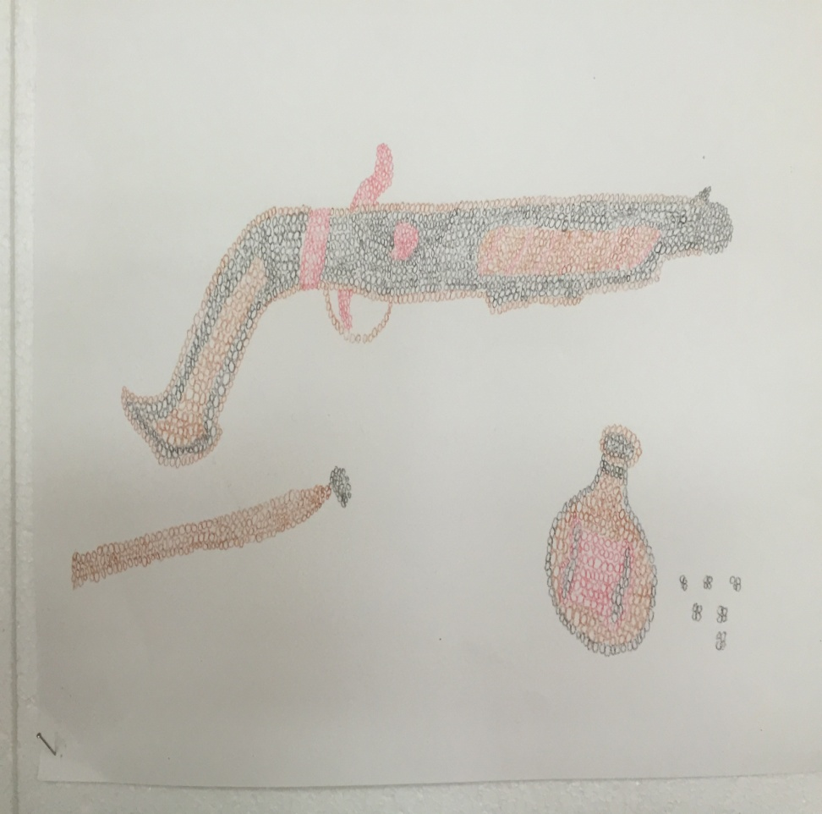
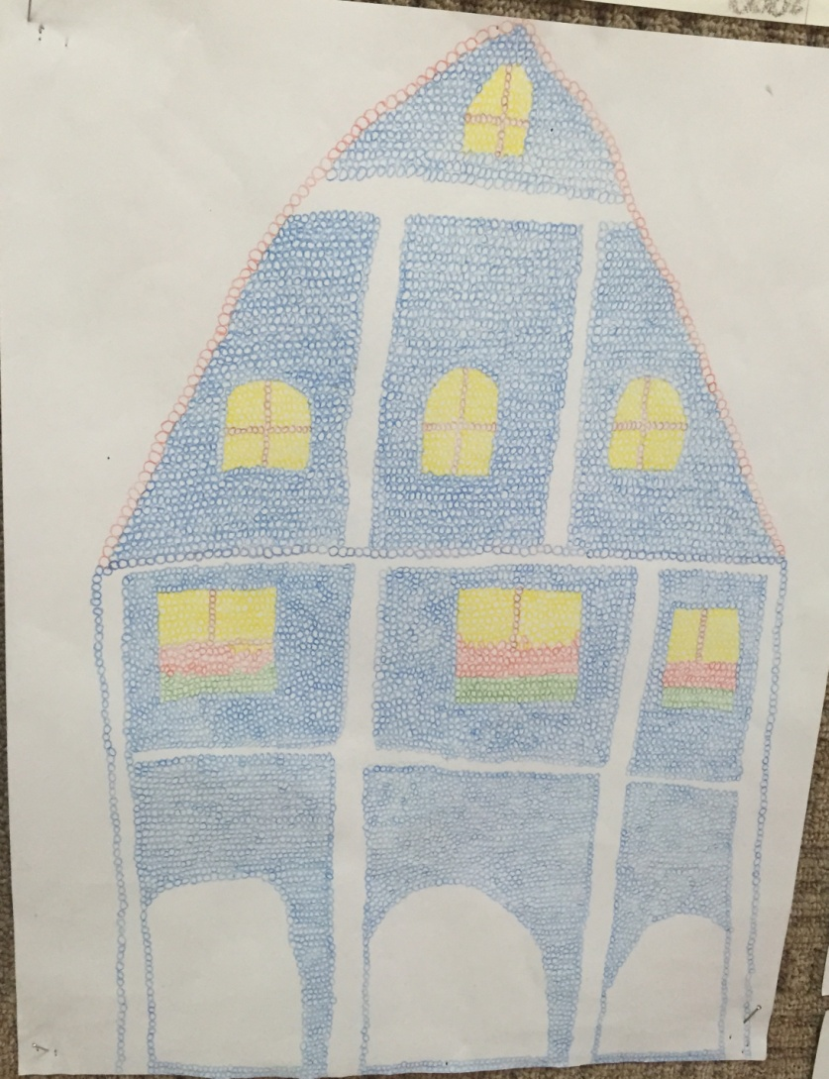
4.b

Slide 42
4.c
šetnja gradom do kapelice Sv.Vida
prepoznati znamenitosti grada, običaje proslave Grgureva,
predavanje o postrojbi Grgura,
promatranje topova,
analiza reljefa,
šetnja Požeškom gorom

Slide 43
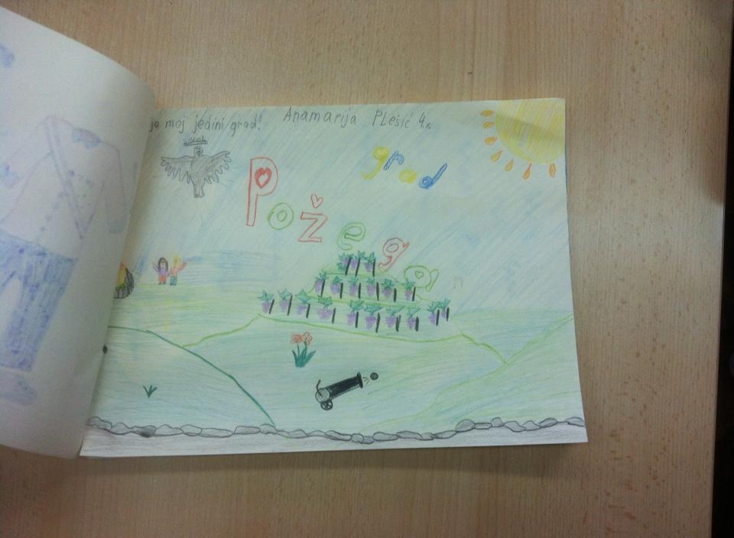
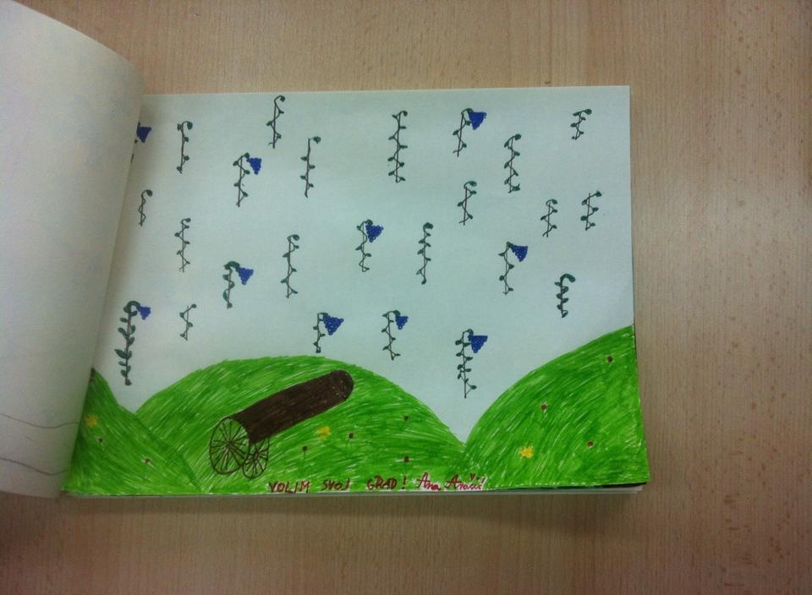
4.c

Slide 44
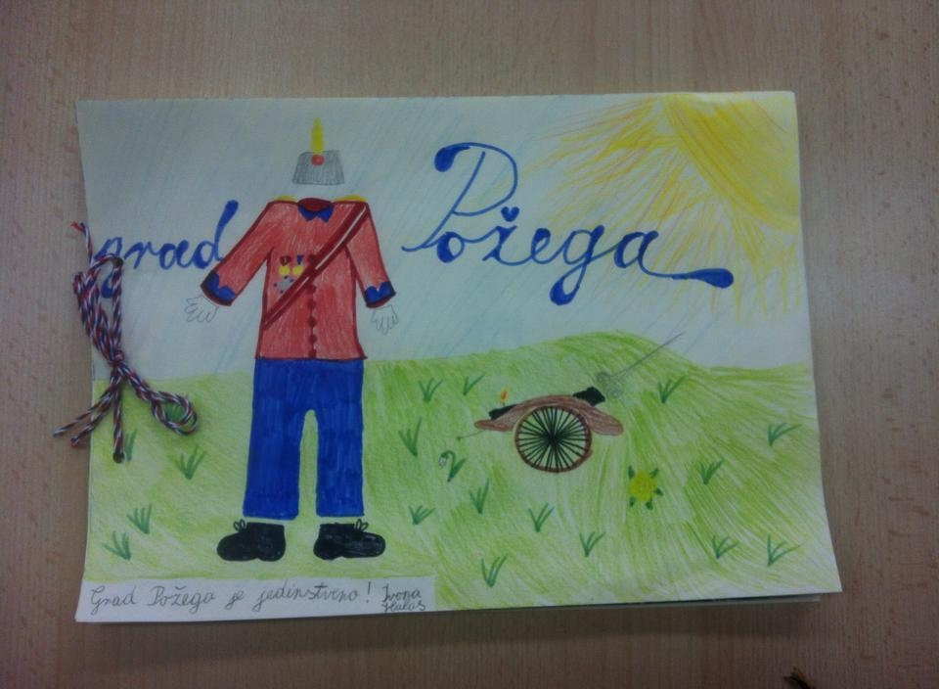
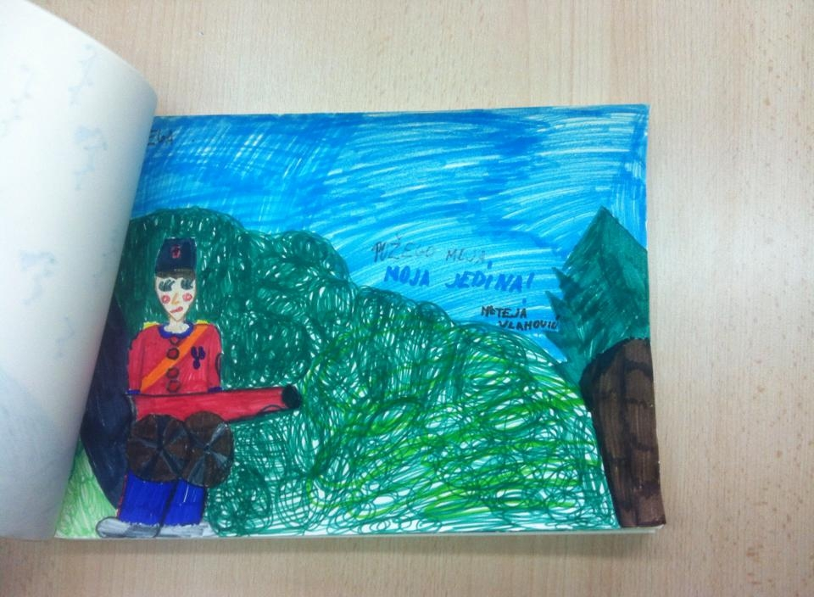
4.c

Slide 45
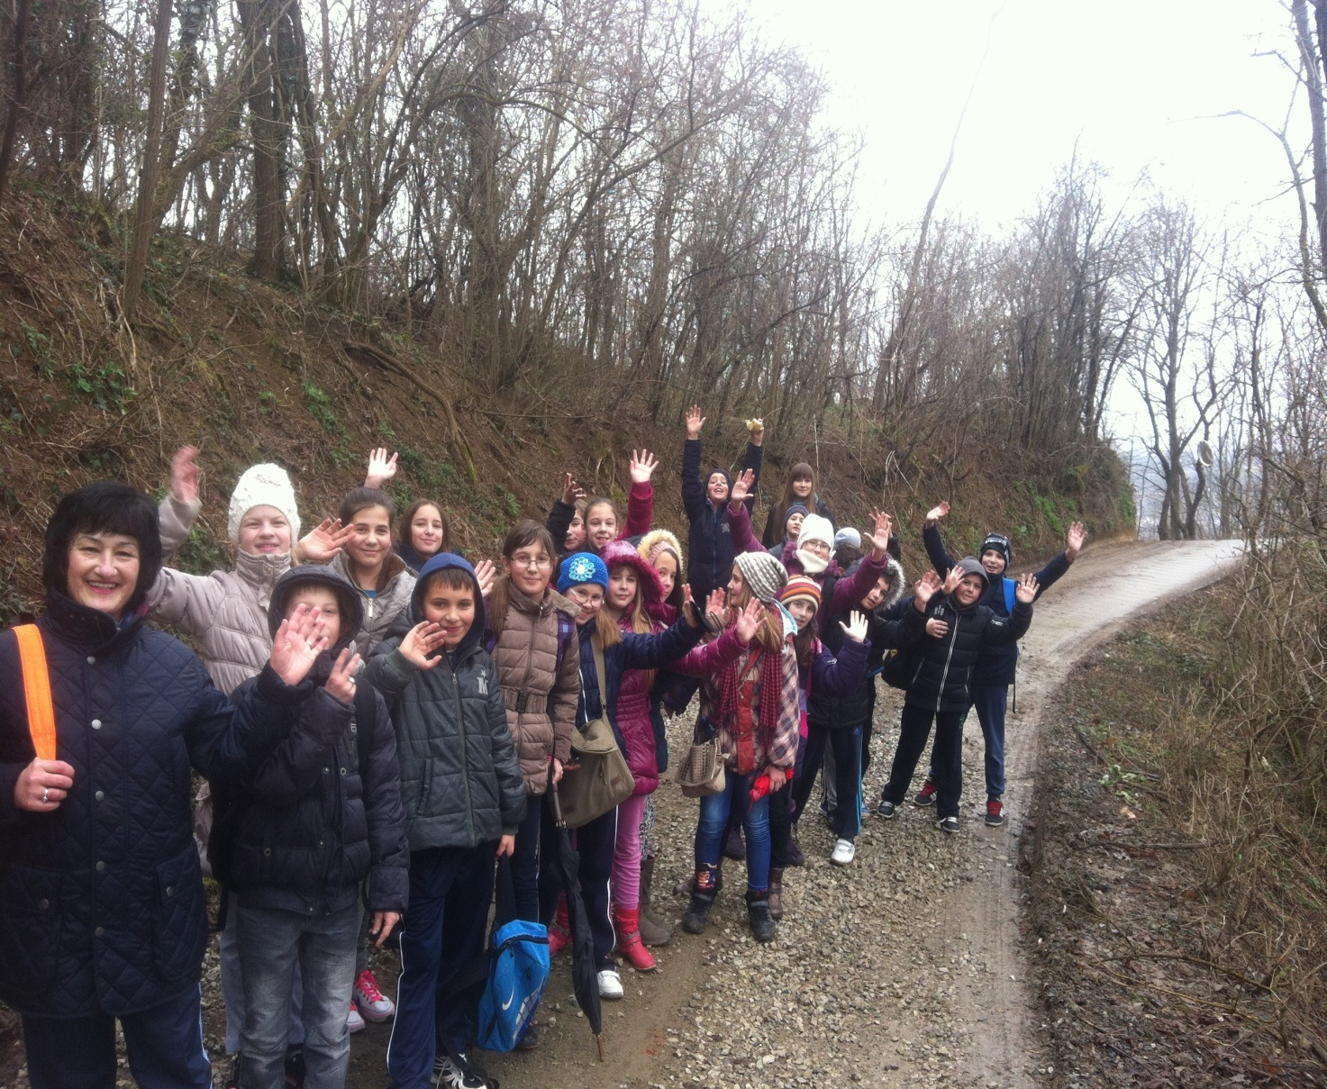
4.c

Slide 46
Kreativna skupina 3.b.
Izrada lutkica Društva sv. Grgur
Izrada znamenitosti grada Požege (crkva, muzej) od plastičnih boca koje su oslikane bojama i temperama
Izrada sličica i fotografija povodom prošlosti iz grada Požege

Slide 47
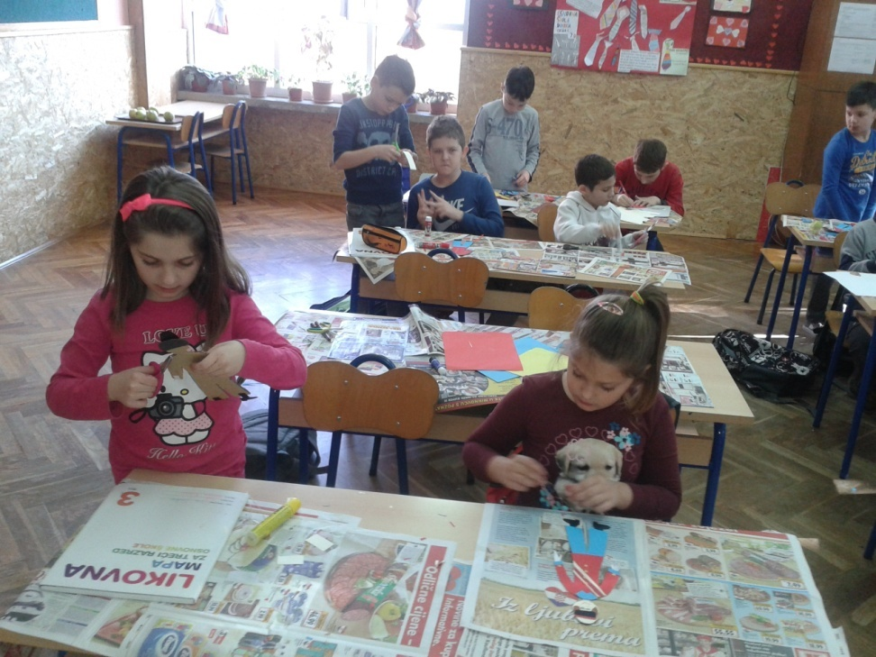
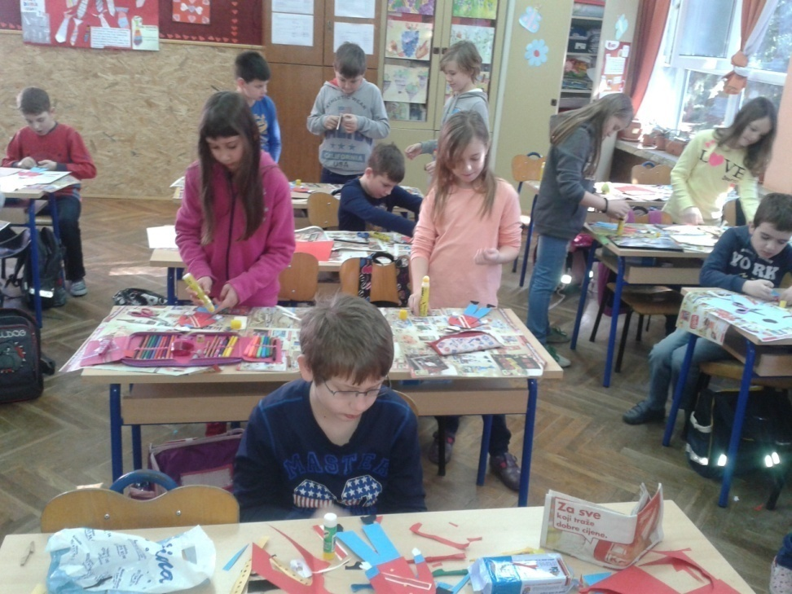
Kreativna skupina

Slide 48
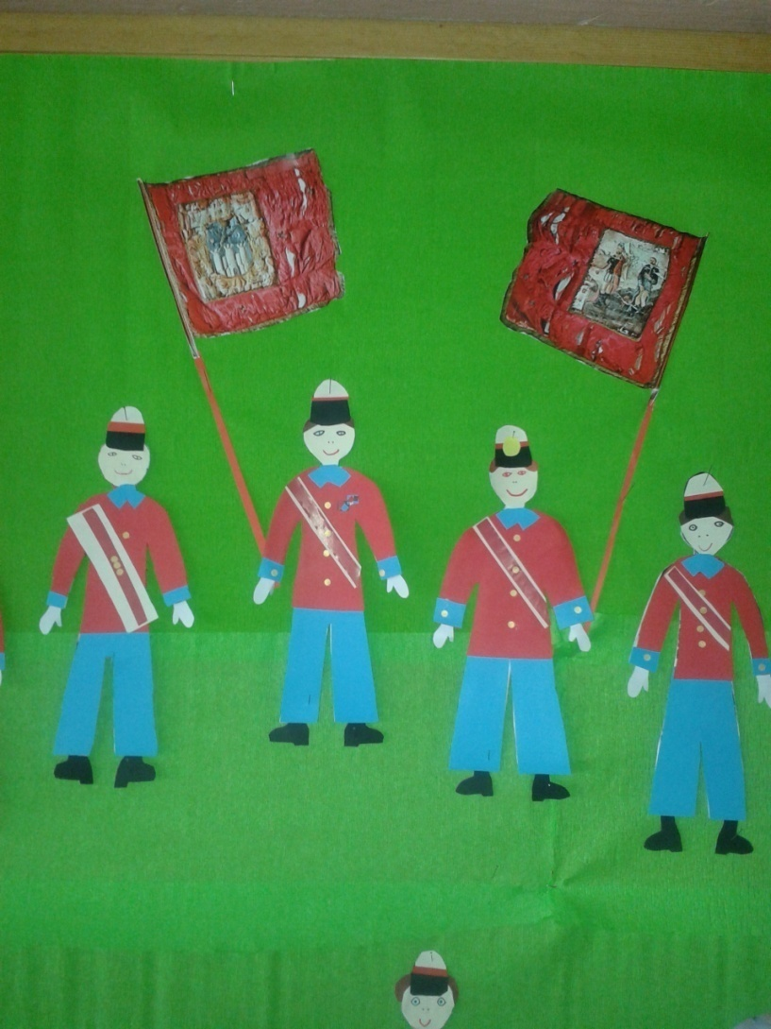
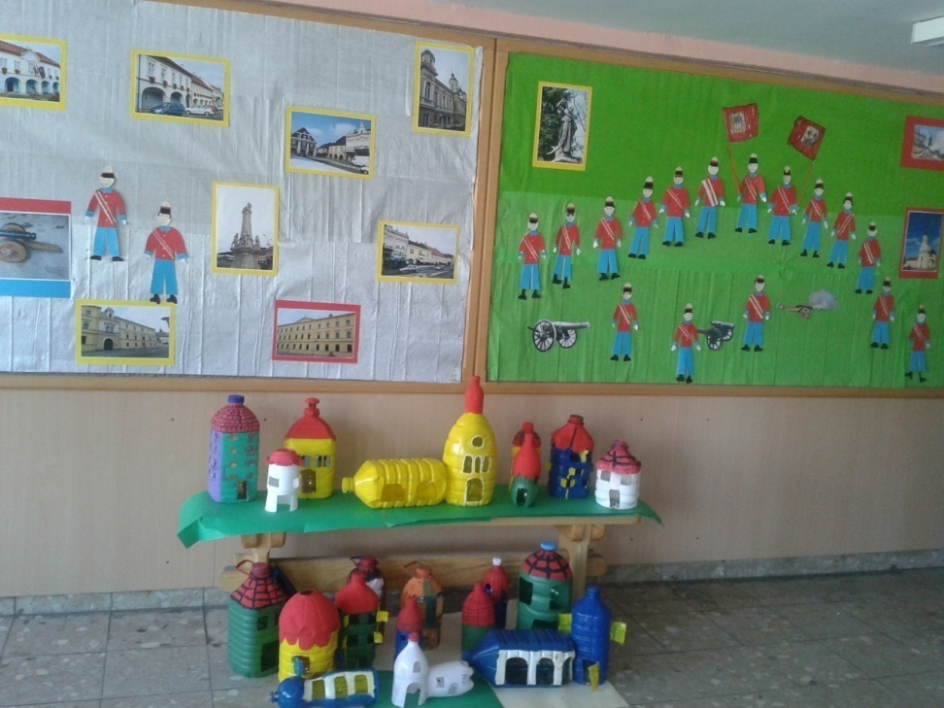
Kreativna skupina

Slide 49
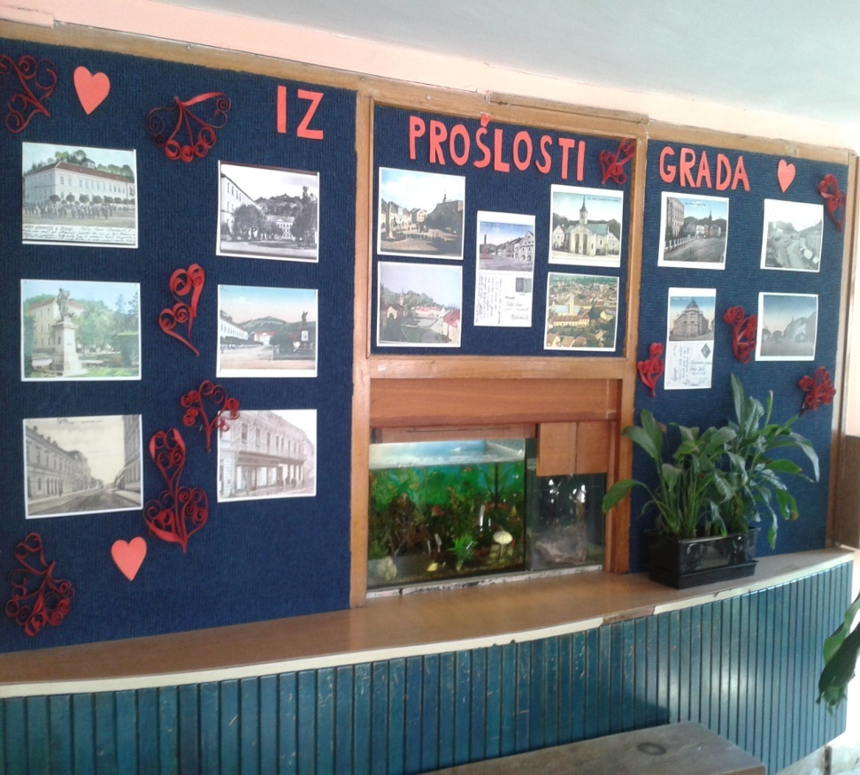
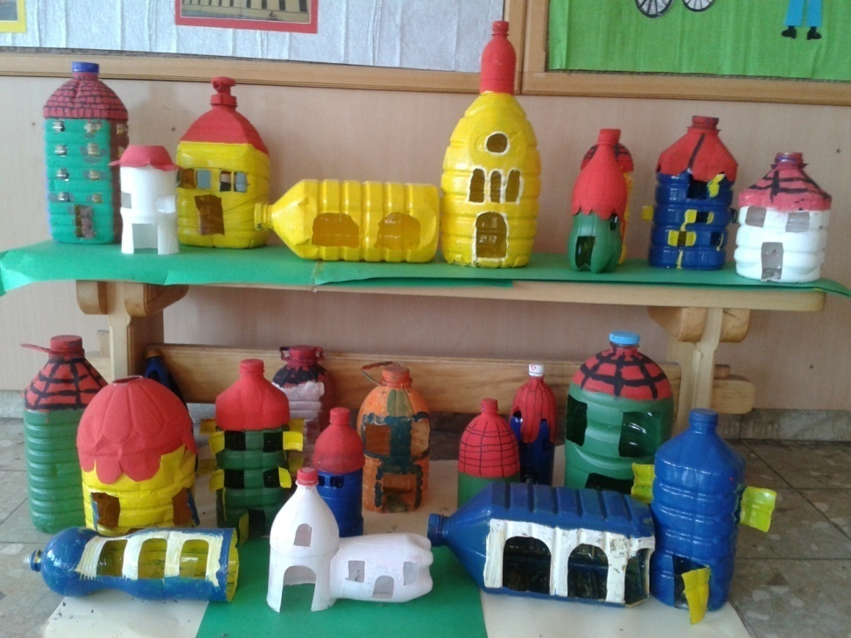

Slide 50
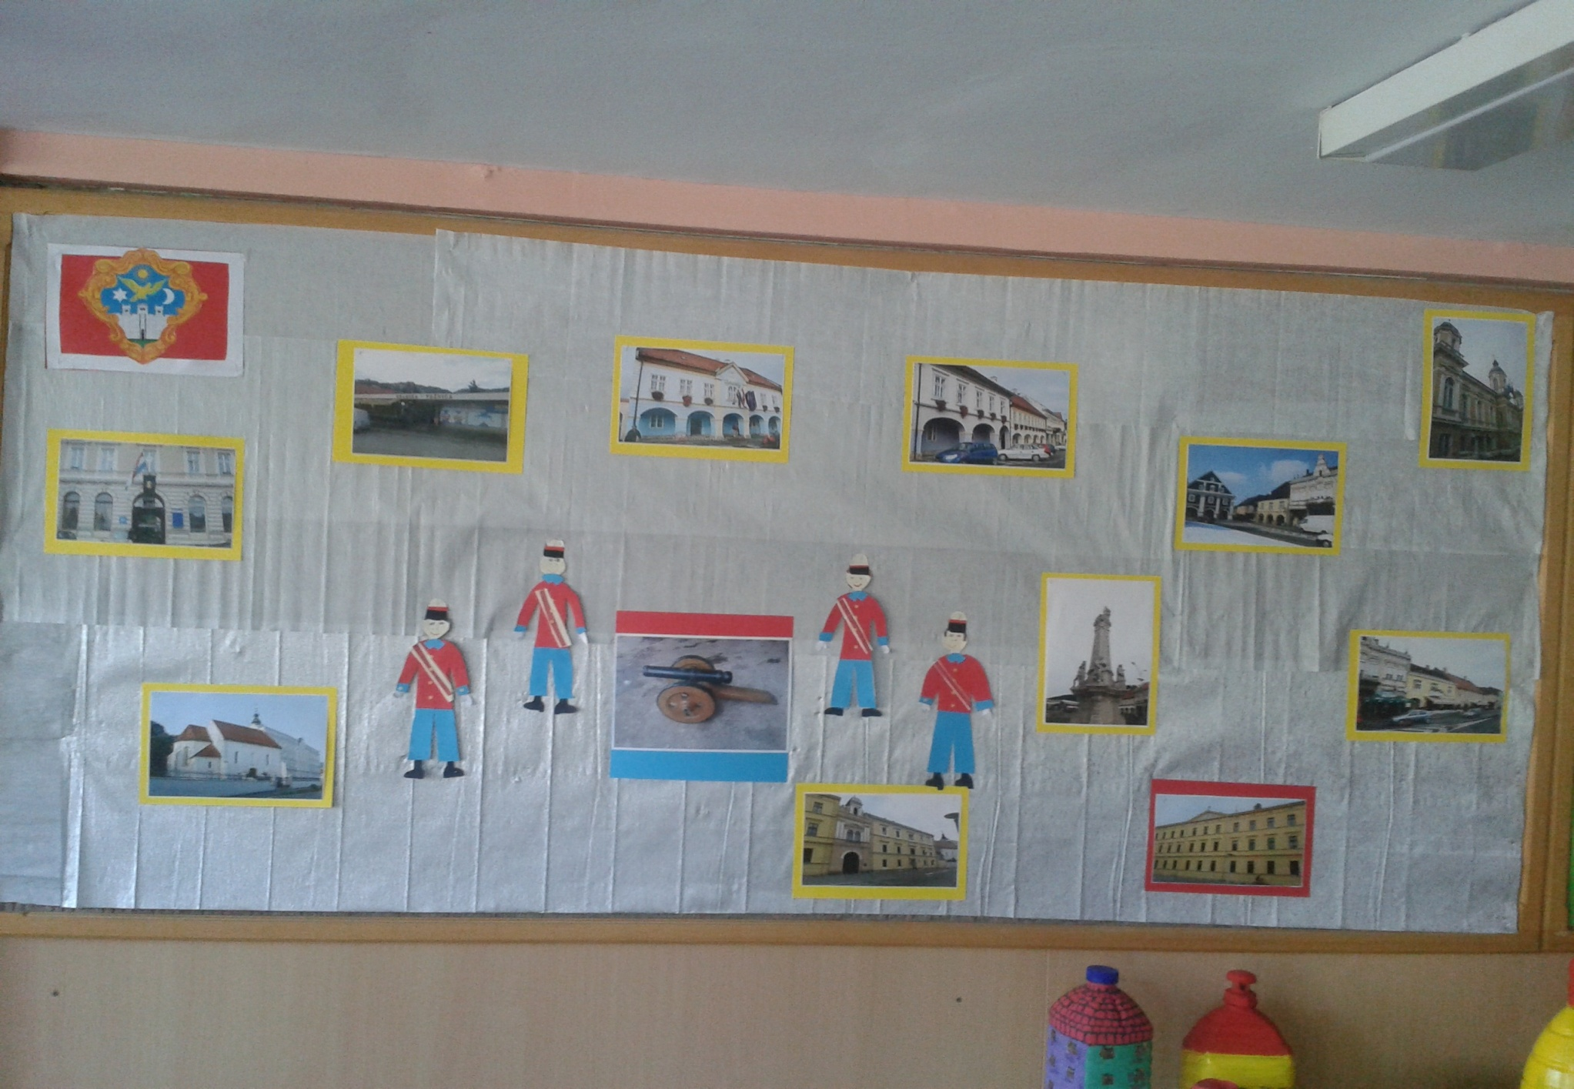

Slide 51
7. korak: predstavljanje rješenja i rezultata
pismeno dokumentiranje ponuđenog rješenja u mapama, plakatima i drugim prikladnim oblicima školi, roditeljima, udrugama, Lokalnim novinama, Županijskoj panorami, Županijskom radiju i TV
Projekt predstavili Školskom stručnom vijeću
Planiramo: Učiteljskom vijeću, Vijeću roditelja, Županijskom stručnom vijeću učitelja razredne nastave, 034 portalu, Požeškoj kronici i na roditeljskim sastancima.

